Slide 1










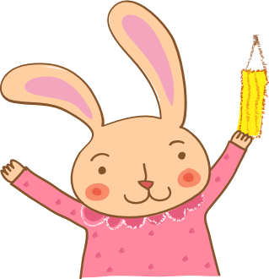





Slide 2


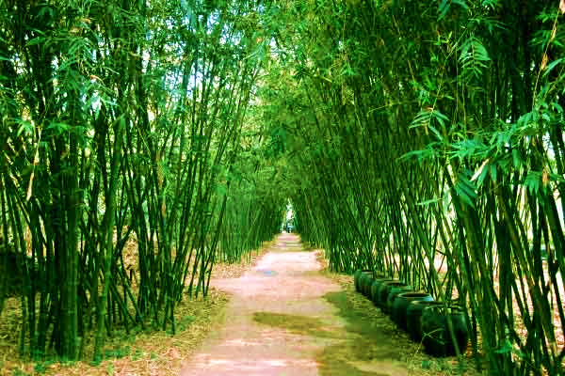
Cây gì mang dáng quê hương
Thân chia từng đốt, rợp đường em đi
Mầm non dành tặng thiếu nhi
Gần trên huy hiệu, em ghi tạc lòng
(Là cây gì)
Cây tre

Slide 3
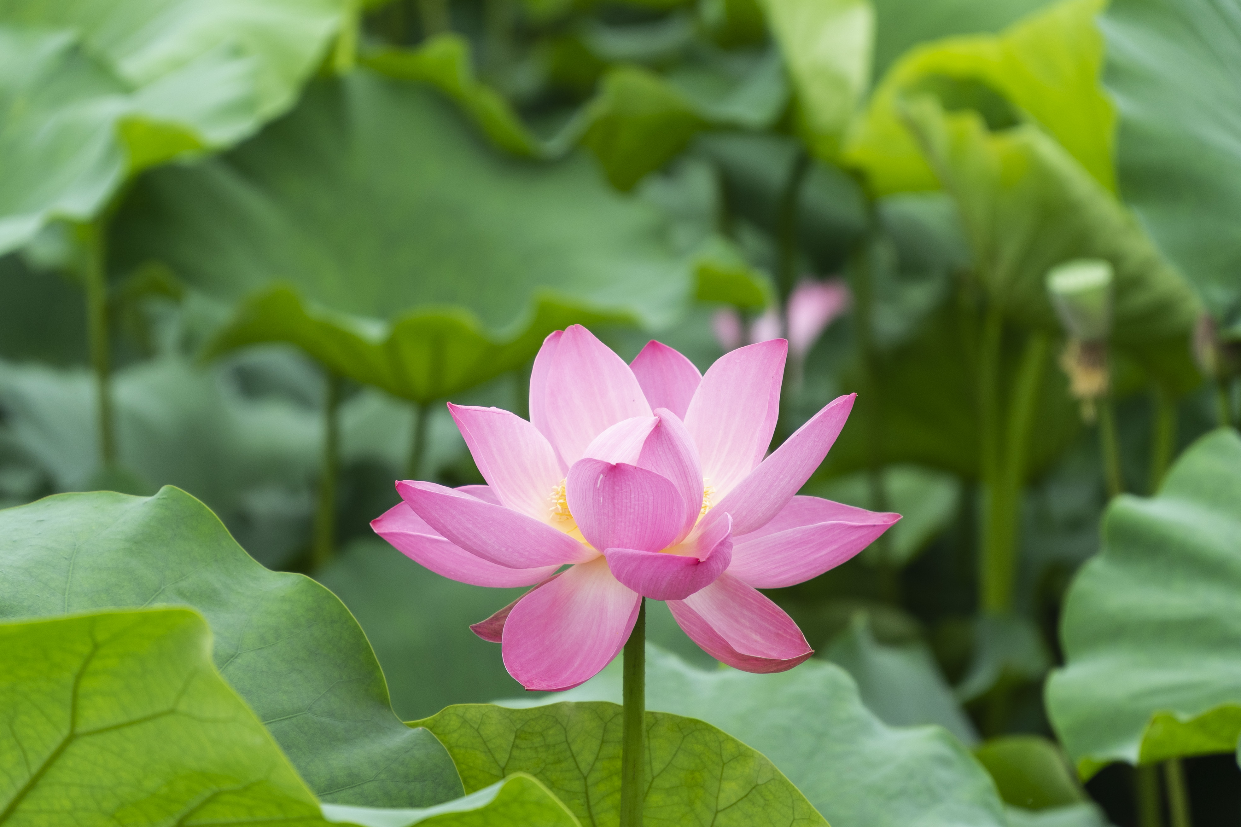


Slide 4

Bài thơ chia làm mấy khổ?
Lũy tre
1
Mỗi sớm mai thức dậy,
Luỹ tre xanh rì rào,
Ngọn tre cong gọng vó
Kéo mặt trời lên cao.
Mặt trời xuống núi ngủ,
Tre nâng vầng trăng lên.
Sao, sao treo đầy cành,
Suốt đêm dài thắp sáng.
3
2
Những trưa đồng đầy nắng,
Trâu nằm nhai bóng râm,
Tre bần thần nhớ gió,
Chợt về đầy tiếng chim.
Bỗng gà lên tiếng gáy
Xôn xao ngoài luỹ tre.
Đêm chuyển dần về sáng,
Mầm măng đợi nắng về.
4
(Nguyễn Công Dương)

Slide 5
Ngắt nhịp thơ
Mỗi sớm mai thức dậy
Lũy tre xanh rì rào
Ngọn tre cong gọng vó
Kéo mặt trời lên cao.
Bỗng gà lên tiếng gáy
Xôn xao ngoài luỹ tre
Đêm chuyển dần về sáng
Mầm măng đợi nắng về

Slide 6
Bài thơ chia làm mấy khổ?
Lũy tre
1
Mỗi sớm mai thức dậy,
Luỹ tre xanh rì rào,
Ngọn tre cong gọng vó
Kéo mặt trời lên cao.
Mặt trời xuống núi ngủ,
Tre nâng vầng trăng lên.
Sao, sao treo đầy cành,
Suốt đêm dài thắp sáng.
3
2
Những trưa đồng đầy nắng,
Trâu nằm nhai bóng râm,
Tre bần thần nhớ gió,
Chợt về đầy tiếng chim.
Bỗng gà lên tiếng gáy
Xôn xao ngoài luỹ tre.
Đêm chuyển dần về sáng,
Mầm măng đợi nắng về.
4
(Nguyễn Công Dương)

Slide 7

Giải nghĩa từ
Bần thần: Chỉ tâm trạng nhớ thương, lưu luyến, nghĩ ngợi

